Slide 1



SEMINAR PRAKTIK KERJA | KELOMPOK 52
PERANCANGAN SISTEM INFROMASI MANAJEMEN ANTREAN TERMINAL TRUK DI PT EKADURA INDONESIA BERBASIS WEBSITE

Slide 2

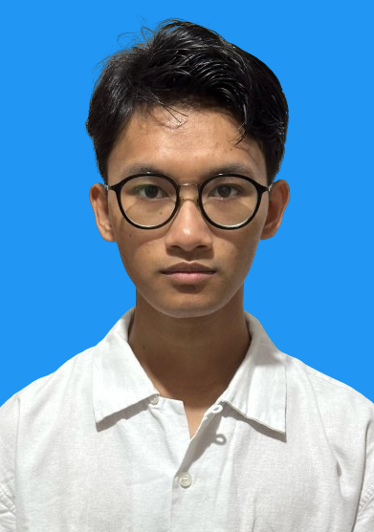

Kelompok 52
Rozan Abid
0320210068

Slide 3

01
Daftar Isi
1.
2.
3.
Tentang Perusahaan
Latar Belakang
Pembahasan
4.
5.
Laporan Aktivitas
Penutup
Deskripsi Perusahaan
Tugas dan Tanggung Jawab

Slide 4
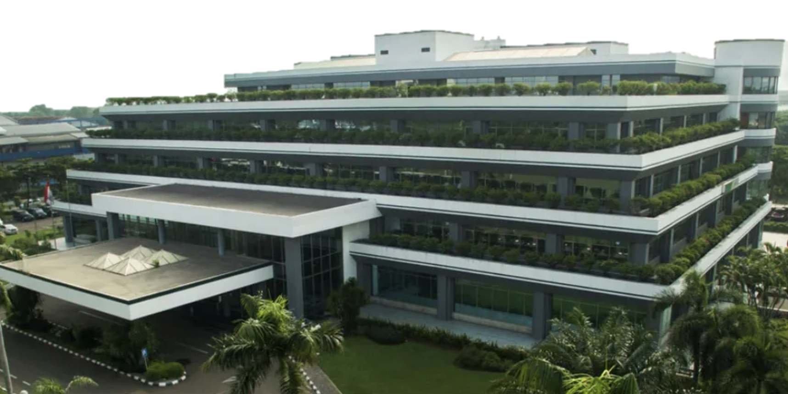
02
Daftar Isi
3.
Pembahasan
2.
Latar Belakang
4.
5.
Laporan Aktivitas
Penutup
01
Tentang Perusahaan
Latar Belakang
Tujuan Praktik Kerja
Deskripsi Topik
Deskripsi Perusahaan
Tugas dan Tanggung Jawab
PT Astra Agro Lestari Tbk

Slide 5
PT Astra Agro Lestari Tbk
01
PT Astra Agro Lestari Tbk merupakan Perusahaan yang bergerak dibidang Perkebunan kelapa Sawit.
Saat ini, PT AAL sudah memiliki luas kebun sebesar 287.604 hektar yang tersebar di Sumatra, Kalimantan, dan Sulawesi
PT AAL memiliki kantor pemasaran di Singapura dengan nama Astra-KLK Pte. Ltd
Tentang Perusahaan
PT Astra Agro Lestari Tbk
Deskripsi Perusahaan
Tugas dan Tanggung Jawab

Slide 6
01
Tentang Perusahaan
PT Astra Agro Lestari Tbk
Visi & Misi Perusahaan
PT Astra Agro Lestari Tbk merupakan Perusahaan yang bergerak dibidang Perkebunan kelapa Sawit.
Saat ini, PT AAL sudah memiliki luas kebun sebesar 287.604 hektar yang tersebar di Sumatra, Kalimantan, dan Sulawesi
PT AAL memiliki kantor pemasaran di Singapura dengan nama Astra-KLK Pte. Ltd
PT Astra Agro Lestari Tbk
Visi
Misi
Menjadi Perusahaan Agrobisnis yang paling Produktif dan paling Inovatif di Dunia.
Menjadi Panutan dan Berkontribusi untuk Pembangunan serta kesejahteraan Bangsa.

Slide 7
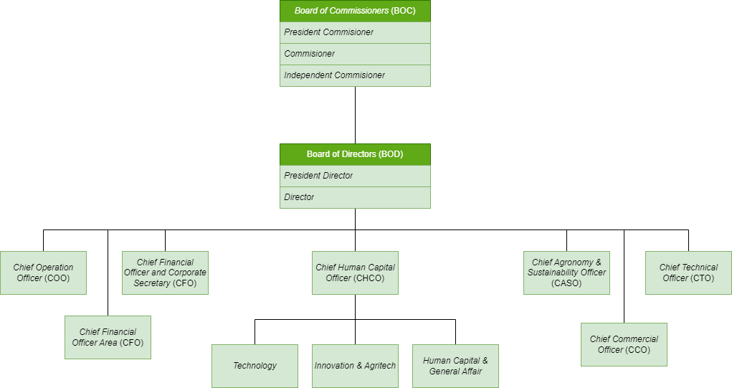
01
Struktur Perusahaan
Tentang Perusahaan
Visi & Misi Perusahaan
Visi
Misi
Menjadi Perusahaan Agrobisnis yang paling Produktif dan paling Inovatif di Dunia.
Menjadi Panutan dan Berkontribusi untuk Pembangunan serta kesejahteraan Bangsa.
PT Astra Agro Lestari Tbk

Slide 8
01
Visi & Misi Perusahaan
Tentang Perusahaan
Struktur Perusahaan
Visi
Misi
Menjadi Perusahaan Agrobisnis yang paling Produktif dan paling Inovatif di Dunia.
Menjadi Panutan dan Berkontribusi untuk Pembangunan serta kesejahteraan Bangsa.
PT Astra Agro Lestari Tbk

Slide 9
01
Struktur Perusahaan
Tentang Perusahaan
Tugas & Tanggung Jawab
Technology
Praktik Kerja
Mengembangkan sebuah sistem sesuai dengan permintaan user berdasarkan analisis kebutuhan user serta memastikan sistem berjalan dengan baik.
Merancang sistem informasi manajemen antrean antrean berbasis website.
PT Astra Agro Lestari Tbk

Slide 10
02
2.
Latar Belakang
01
Tentang Perusahaan
Tugas & Tanggung Jawab
Technology
Praktik Kerja
Mengembangkan sebuah sistem sesuai dengan permintaan user berdasarkan analisis kebutuhan user serta memastikan sistem berjalan dengan baik.
Merancang sistem informasi manajemen antrean antrean berbasis website.
Latar Belakang
Tujuan Praktik Kerja
Deskripsi Topik
PT Astra Agro Lestari Tbk

Slide 11


03
3.
Pembahasan
01
02
Latar Belakang
Tugas & Tanggung Jawab
Latar Belakang
Tentang Perusahaan
Latar Belakang
Tujuan Praktik Kerja
Deskripsi Topik
Metodologi
Analisis
Perancangan
Praktik Kerja
Merancang sistem informasi manajemen antrean antrean berbasis website.

Slide 12

02
Latar Belakang
Latar Belakang
PT EDI memiliki permasalahan dalam manajemen antrean truk yang mengakibatkan, ketidaksesuaian truk yang dating ke terminal dari pabrik. Namun, PT EDI melakukan pengembangan aplikasi secara mandiri tanpa melibatkan IT HO, Ketika melakukan pemeriksaan tersebut secara illegal dan ditutup untuk menghindari hal-hal yang tidak diinginkan.
Selama melaksanakan kegiatan praktik kerja, Politeknik Astra bekerja sama dengan berbagai industri, salah satunya PT AAL. PT AAL memiliki banyak anak Perusahaan salah satunya PT EDI.
Latar Belakang
Tujuan Praktik Kerja
Deskripsi Topik

Slide 13
02
Tujuan Praktik Kerja
Latar Belakang
Latar Belakang
PT EDI memiliki permasalahan dalam manajemen antrean truk yang mengakibatkan, ketidaksesuaian truk yang dating ke terminal dari pabrik. Namun, PT EDI melakukan pengembangan aplikasi secara mandiri tanpa melibatkan IT HO, Ketika melakukan pemeriksaan tersebut secara illegal dan ditutup untuk menghindari hal-hal yang tidak diinginkan.
Selama melaksanakan kegiatan praktik kerja, Politeknik Astra bekerja sama dengan berbagai industri, salah satunya PT AAL. PT AAL memiliki banyak anak Perusahaan salah satunya PT EDI.

Slide 14
02
Latar Belakang
Latar Belakang
Tujuan Praktik Kerja
PT EDI memiliki permasalahan dalam manajemen antrean truk yang mengakibatkan, ketidaksesuaian truk yang dating ke terminal dari pabrik. Namun, PT EDI melakukan pengembangan aplikasi secara mandiri tanpa melibatkan IT HO, Ketika melakukan pemeriksaan tersebut secara illegal dan ditutup untuk menghindari hal-hal yang tidak diinginkan.
1.
2.
3.
Penerapan teori pada industri
Penambahan fitur dan peningkatan keamanan yang sesuai dengan standard perusahaan
Perbaikan tampilan antarmuka website

Slide 15

Tujuan Praktik Kerja
02
Latar Belakang
Deskripsi Topik
Permasalahan yang dihadapi :
Urutan antrean truk di terminal tidak teratur.
Keterlambatan informasi dari kepala pelabuhan ke divisi marketing HO.
Ketidaksesuaian hasil laporan dengan data truk dari pabrik ke PT Ekadura Indonesia.
Sistem informasi manajemen antrean terminal truk di PT EDI dirancang menggunakan PHP CI4 dan ORACLE SQL berbasis website. Sistem ini dirancang untuk digunakan oleh admin, kepala pelabuhan, dan marketing HO
1.
2.
3.
Penerapan teori pada industri
Penambahan fitur dan peningkatan keamanan yang sesuai dengan standard perusahaan
Perbaikan tampilan antarmuka website

Slide 16
03
Pembahasan
02
Latar Belakang
Deskripsi Topik
Urutan antrean truk di terminal tidak teratur.
Keterlambatan informasi dari kepala pelabuhan ke divisi marketing HO.
Ketidaksesuaian hasil laporan dengan data truk dari pabrik ke PT Ekadura Indonesia.
Sistem informasi manajemen antrean terminal truk di PT EDI dirancang menggunakan PHP CI4 dan ORACLE SQL berbasis website. Sistem ini dirancang untuk digunakan oleh admin, kepala pelabuhan, dan marketing HO

Slide 17
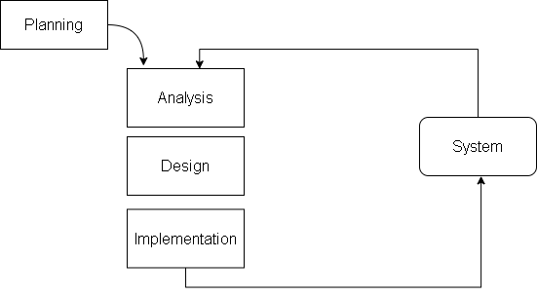
04
02
4.
Laporan Aktivitas
03
Pembahasan
Latar Belakang
Metodologi
Analisis
Perancangan
Log Aktivitas
Extreme Programming (XP)

Slide 18
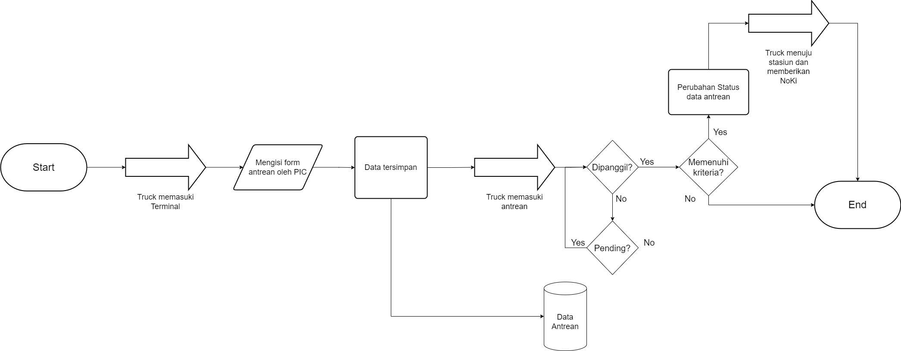
04
4.
Laporan Aktivitas
03
Pembahasan
Metodologi
Metodologi Agile Extreme Programming (XP) sangat sesuai dengan kebutuhan pengguna yang tidak menentu selama tahapan pengembangan. Maka, metodologi ini dipilih dalam perancangan Sistem manajemen Informasi Antrean Truk Di Terminal
Metodologi
Analisis
Perancangan
Extreme Programming (XP)

Slide 19
04
4.
Laporan Aktivitas
03
Metodologi
Pembahasan
Analisis
Proses Bisnis Saat Ini
Metodologi
Analisis
Perancangan
Extreme Programming (XP)
Metodologi Agile Extreme Programming (XP) sangat sesuai dengan kebutuhan pengguna yang tidak menentu selama tahapan pengembangan. Maka, metodologi ini dipilih dalam perancangan Sistem manajemen Informasi Antrean Truk Di Terminal

Slide 20
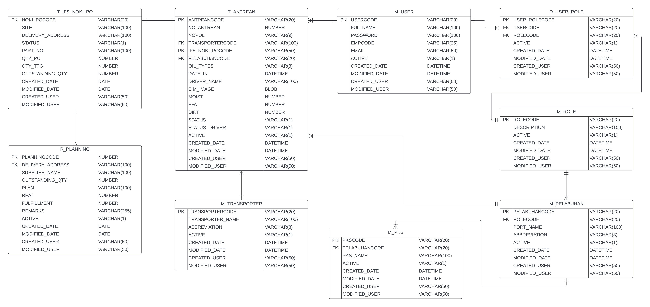
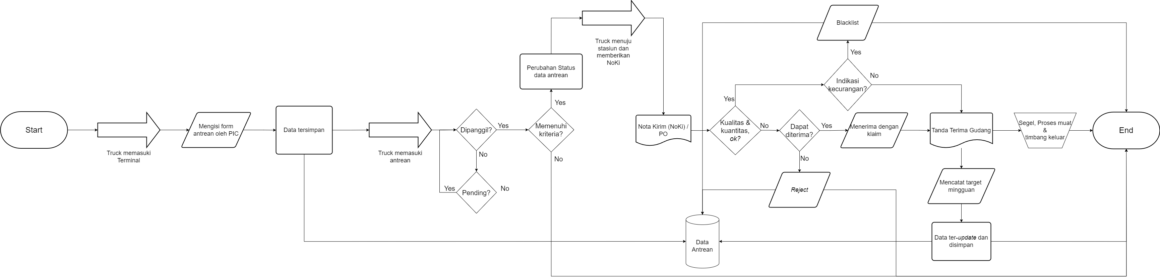
04
4.
Laporan Aktivitas
03
Pembahasan
Analisis
Proses Bisnis Perbaikan

Slide 21
04
4.
Laporan Aktivitas
03
Analisis
Pembahasan
Perancangan
Physical Data Model

Slide 22
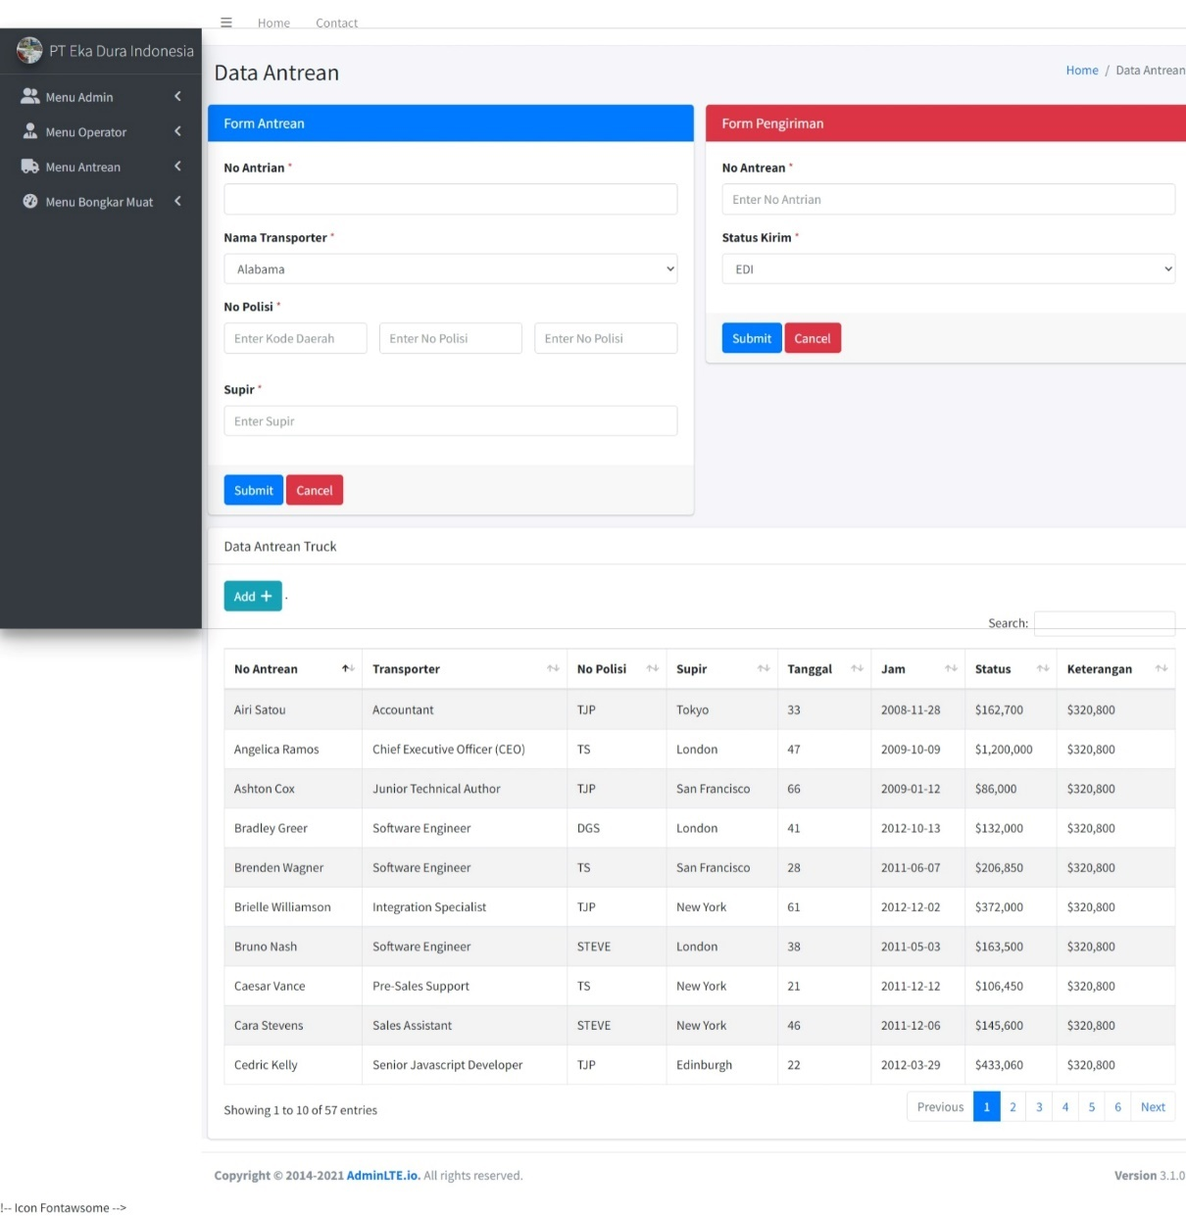
04
4.
Laporan Aktivitas
03
Analisis
Pembahasan
Perancangan
Hal. Data Antrean

Slide 23
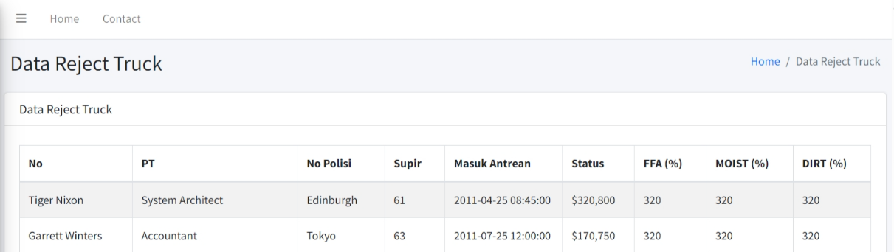
04
4.
Laporan Aktivitas
03
Analisis
Pembahasan
Perancangan
Hal. Data Reject Truck

Slide 24
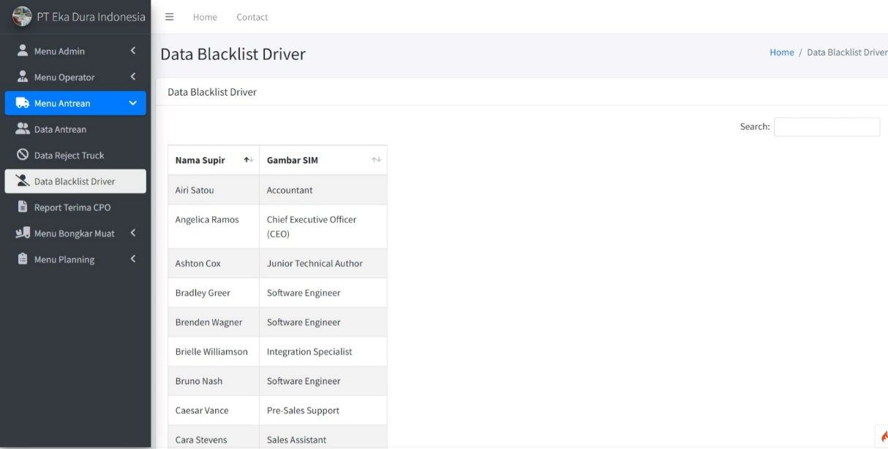
04
4.
Laporan Aktivitas
03
Analisis
Pembahasan
Perancangan
Hal. Data Blacklist Driver

Slide 25
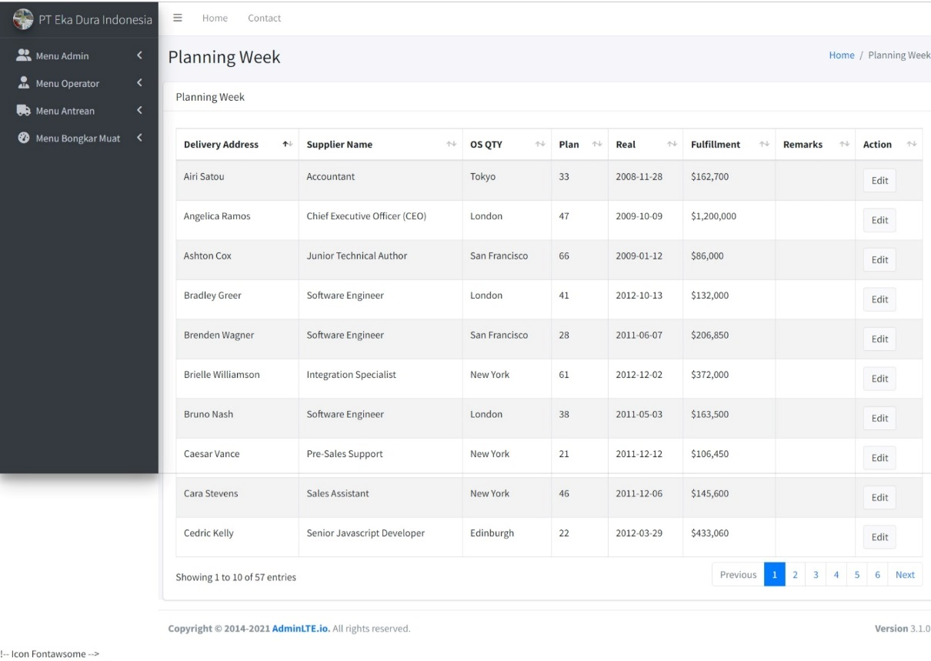
04
4.
Laporan Aktivitas
03
Analisis
Pembahasan
Perancangan
Hal. Report Planning

Slide 26
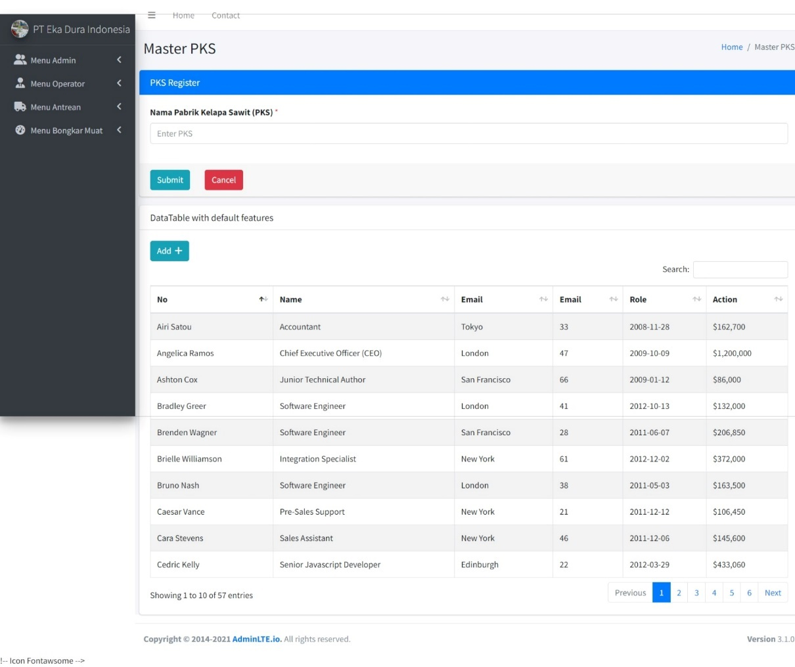
04
4.
Laporan Aktivitas
03
Analisis
Pembahasan
Perancangan
Hal. Master PKS

Slide 27
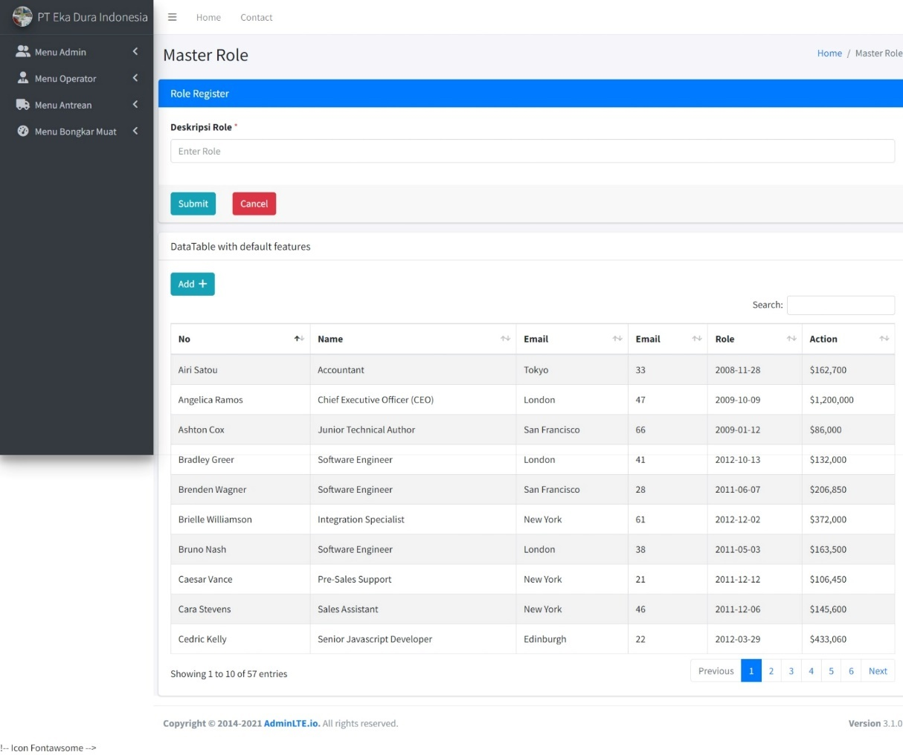
04
4.
Laporan Aktivitas
03
Analisis
Pembahasan
Perancangan
Hal. Master Role

Slide 28
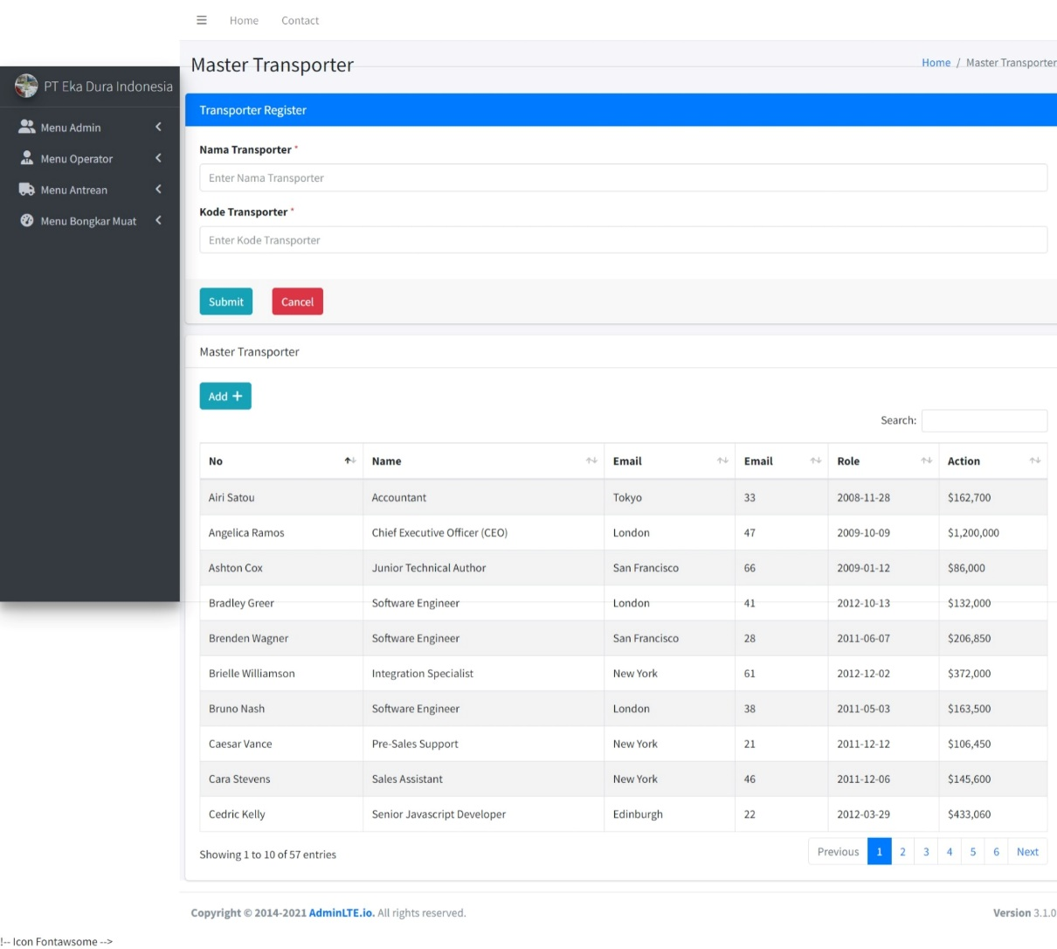
04
4.
Laporan Aktivitas
03
Analisis
Pembahasan
Perancangan
Hal. Master Transporter

Slide 29
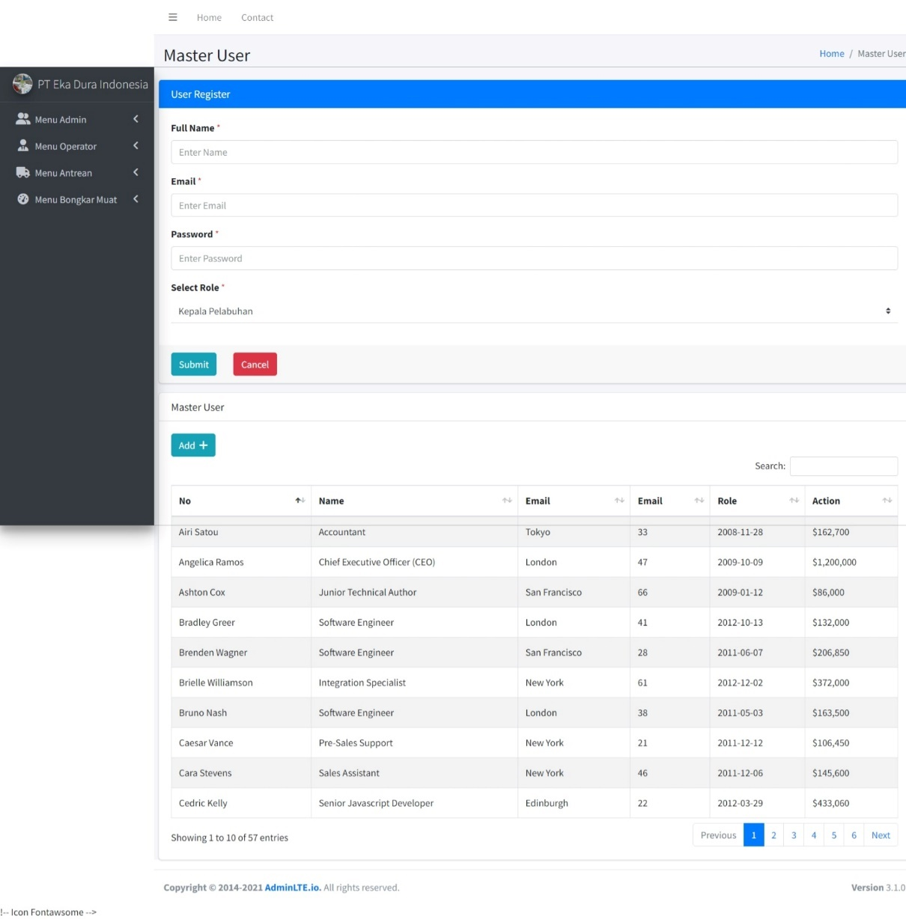
04
4.
Laporan Aktivitas
03
Analisis
Pembahasan
Perancangan
Hal. Master User

Slide 30
05
03
5.
Penutup
04
Hal. Master User
Laporan Aktivitas
Pembahasan
Log Aktivitas

Slide 31
05
03
5.
Penutup
04
Laporan Aktivitas
Log Aktivitas
Pembahasan
08 – 12 Januari 2024
22 – 26 Januari 2024
Pengenalan lingkungan industri, pertemuan dengan mentor industri, dan pembelajaran konfigurasi tools
Melakukan pratinjau kepada dosen pembimbing dan industri terkait laporan PK, melanjutkan pembuatan tampilan antarmuka, dan pembuatan login menggunakan LDAP
Mendapatkan tema proyek yang akan dibuat, membuat flowchart, dan membuat tampilan antarmuka
Melakukan pratinjau bersama user dan tim mentor industri untuk mendapatkan umpan balik
Log Aktivitas
15 – 19 Januari 2024
29 Jan – 02 Feb 2024

Slide 32
05
03
5.
Penutup
04
Laporan Aktivitas
Log Aktivitas
Pembahasan
08 – 12 Januari 2024
22 – 26 Januari 2024
05 – 09 Februari 2024
Pengenalan lingkungan industri, pertemuan dengan mentor industri, dan pembelajaran konfigurasi tools
Melakukan pratinjau kepada dosen pembimbing dan industri terkait laporan PK, melanjutkan pembuatan tampilan antarmuka, dan pembuatan login menggunakan LDAP
Melakukan analisis basis data dan melakukan pratinjau terkait hasil analisis basis data
Mendapatkan tema proyek yang akan dibuat, membuat flowchart, dan membuat tampilan antarmuka
Melakukan pratinjau bersama user dan tim mentor industri untuk mendapatkan umpan balik
Melakukan revisi laporan dan melakukan pratinjau hasil rancangan basis data Bersama mentor industri
15 – 19 Januari 2024
29 Jan – 02 Feb 2024
12 – 16 Februari 2024

Slide 33
04
05
Penutup
Laporan Aktivitas
Kesimpulan
Saran

Slide 34
05
Penutup
Kesimpulan dan Saran
Kesimpulan
Memperluas pengetahuan dan pemahaman konsep teori yang dipelajari di perkuliahan
Pengembangan ulang situs web dengan fitur yang terintegrasi dan meningkatkan keamanan sesuai dengan standar perusahaan
Kesimpulan
Saran

Slide 35
05
Penutup
Kesimpulan dan Saran
Kesimpulan
Saran
Perlunya peningkatan protocol keamanan terbaru seperti OWASP
Perlunya pemeliharaan website secara berkala
Perlunya pengintegrasian sistem terhadap sistem yang sudah ada
Perlunya pertimbangan ScanQR untuk melakukan antrean
Memperluas pengetahuan dan pemahaman konsep teori yang dipelajari di perkuliahan
Pengembangan ulang situs web dengan fitur yang terintegrasi dan meningkatkan keamanan sesuai dengan standar perusahaan

